Slide 1
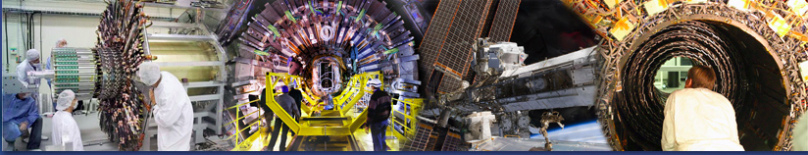
Trasferimento Tecnologico INFN
Speranza Falciano
Giunta Esecutiva INFN

Slide 2
Outline
  Introduzione e settori d’interesse
Collaborazione con le Imprese
  Dimensione della collaborazione con l’INFN
  Pagina web
  Mappa delle competenze, dei laboratori e della strumentazione
  Accordi di collaborazione
  ILO CERN
Attività di Trasferimento Tecnologico
  Strumenti :
    CNTT (Comitato Nazionale per il Trasferimento Tecnologico)
    Rete dei Referenti delle Strutture INFN
    Accordi, Conto terzi, Brevetti, Spin-off
    Comunicazione interna (ed esterna)
Migliorie già programmate
Attività ed Eventi previsti per il 2014

Slide 3
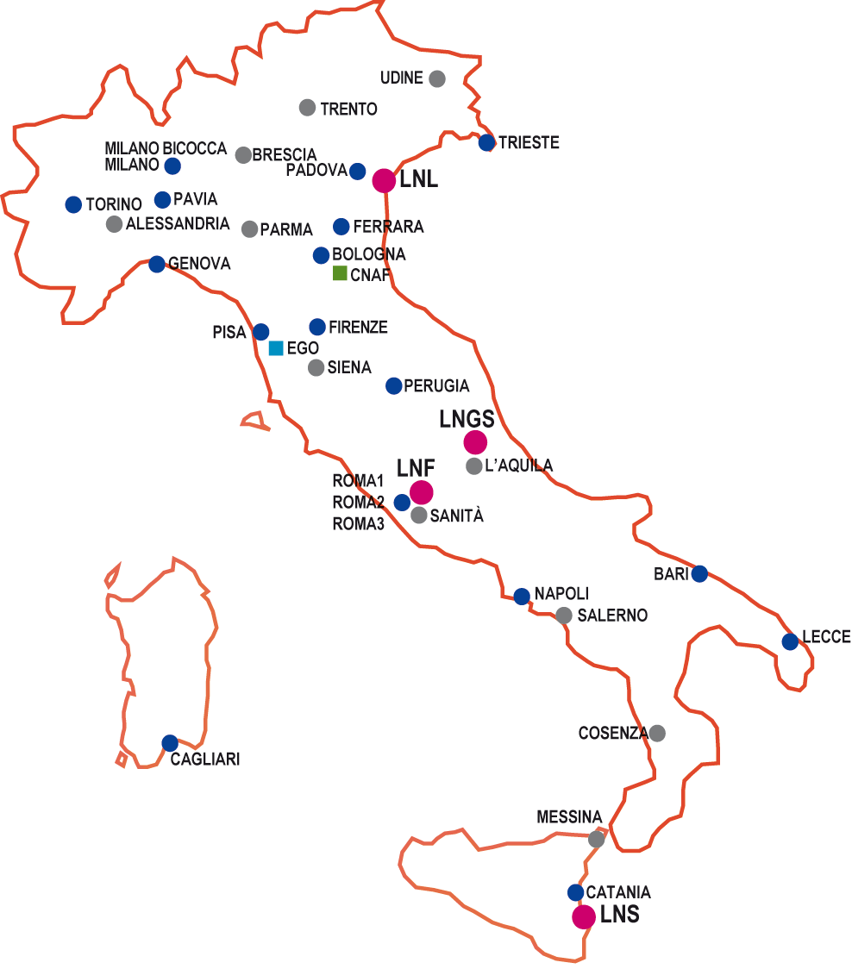
I luoghi della ricerca dell’INFN
Le strutture dell’INFN :
Sezioni (20)
Gruppi collegati (11)
Laboratori Nazionali (4)
TIFPA
GSSI
TIFPA
GSSI
Centro Nazionale per Ricerca e
Sviluppo nelle Tecnologie
Informatiche e Telematiche
EGO
Notes:
L’INFN è distribuito su tutto il territorio nazionale. L’attività dell’Ente si basa su due tipi di strutture complementari : le Sezioni e i Laboratori Nazionali. I 4 Laboratori Nazionali ospitano grandi apparecchiature e infrastrutture messe a disposizione della comunità scientifica nazionale e internazionale. Le 20 Sezioni e gli 11 Gruppi Collegati hanno sede in altrettanti Dipartimenti di Fisica universitari e realizzano la stretta connessione tra l’Istituto e l’Università. Della struttura complessiva fanno parte anche il CNAF e il Consorzio EGO.

Slide 4
La collaborazione con l’industria (1)
La ricerca di base necessita di tecnologie avanzate che spesso non fanno ancora parte del know-how industriale e che richiedono soluzioni innovative. La ricerca di tali soluzioni fornisce continuamente occasioni di trasferimento tecnologico al tessuto sociale ed industriale.
Da un lato l’avvalersi di partner fortemente qualificati permette all’Ente di essere competitivo nelle Collaborazioni internazionali alle quali partecipa, per realizzare le complesse strumentazioni di cui esse si avvalgono, dall’altro permette di trasferire all’Industria un patrimonio di competenze che rende le nostre imprese più innovative nel mercato mondiale.

Slide 5
Competenze tecnologiche INFN
Meccanica di precisione
Elettronica avanzata
Informatica: sviluppi hardware e software
Sensoristica di avanguardia
Strumentazione specializzata
Materiali
Criogenia
Vuoto
Acceleratori & Magneti (superconduttori e non)
Queste competenze sono distribuite nelle diverse strutture INFN e sono accessibili da tutto il territorio nazionale.

Slide 6
Alcuni campi di applicazione
Fisica Medica
  Adroterapia (CNAO – CATANA)
  Imaging
  Sensori di nuova concezione
Beni culturali
  Diagnostica e datazione
Ambiente
  Rifiuti radioattivi
  Monitoaggio ambientale
Informatica
  Data preservation
  Analisi dati
  Servizi Cloud
  Smart-cities
Sicurezza
Etc. etc.

Slide 7
Collaborazione e ricerca con le industrie: alcuni esempi
Ettore ZANON SPA – Schio
CINELL Strumenti scientifici
Bracco Imaging
Ansaldo
Alenia
CNAO
ISED Ingegneria dei Sistemi Elaborazione Dati S.p.A. (Roma)
CAEN S.p.a.
IMT S.r.l.
Ion Beam Applications S.A.
Best Medica International, Inc
Carpenterie Pagotto (LNL)
Etc. etc.

Slide 8
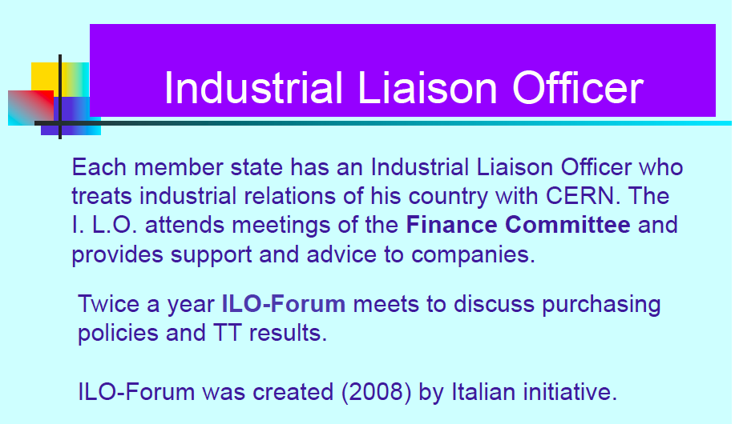

Slide 9
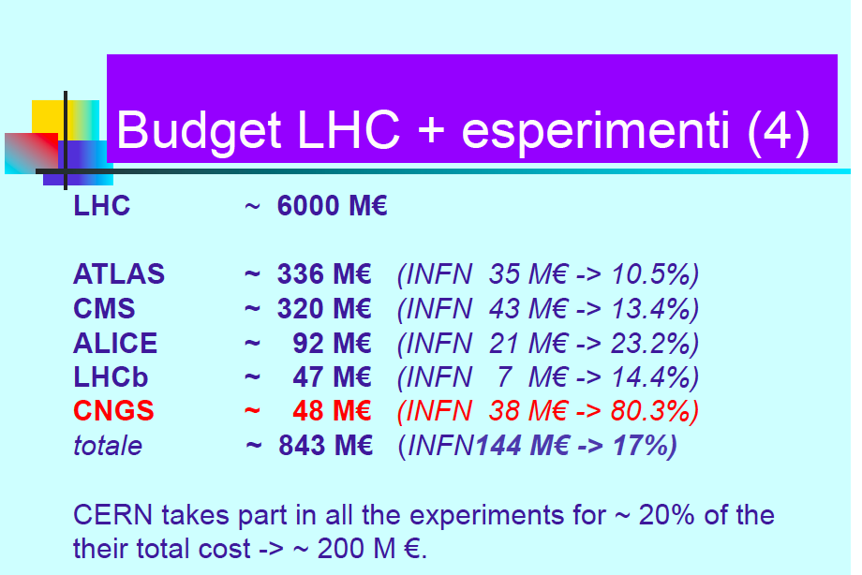

Slide 10
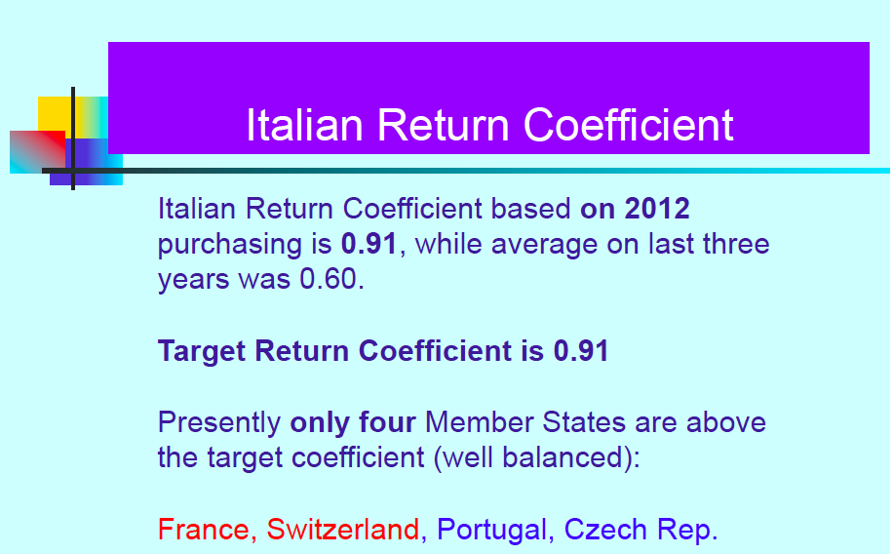

Slide 11
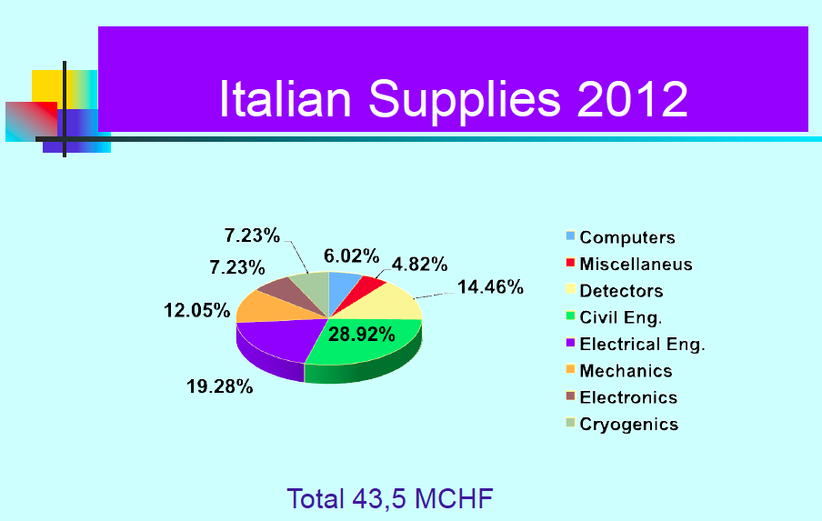

Slide 12
Riconoscimento imprese PT 2013 (1)
ASG Superconductors S.p.A., Genova (LHC, ATLAS, CMS)
Costruzione di un terzo dei dipoli superconduttori di LHC, delle bobine superconduttive del Toroide Barrel di ATLAS e del Solenoide superconduttore a 4 T di CMS.
CAEN - Costruzioni Apparecchiature Elettroniche Nucleari S.p.A., Viareggio (LU) (ATLAS, CMS)
Sviluppo e produzione di elettronica per il Trigger di muoni di Livello 1 di ATLAS e di sistemi di alimentazione e controllo per ATLAS e CMS.
General Tecnica S.r.l., (loc. Colli) Monte San Giovanni Campano (FR) (ATLAS, CMS)
Costruzione di oltre 10000 m² di rivelatori Resistive Plate Chambers (RPC) per gli esperimenti ATLAS e CMS.
E4 Computer Engineering S.p.A., Scandiano (RE) (ATLAS, CMS)
Fornitura di processori per il trigger di alto livello e per i sistemi di calcolo T1/T2 degli esperimenti ATLAS e CMS.
Link Engineering s.r.l., Casalecchio di Reno (BO) (CMS)
Produzione di elettronica per il trigger di muoni con le camere a deriva "Drift Tube" (DT) di CMS.

Slide 13
Riconoscimento imprese PT 2013 (2)
CECOM Srl, Guidonia Montecelio (ROMA) (CMS)
Costruzione della struttura meccanica a griglia di supporto e raffreddamento per i cristalli del calorimetro elettromagnetico ECAL di CMS.
Thermo Engineering S.r.l., Malagnino (CR) (CMS)
Sviluppo, costruzione e installazione dei connettori per i cavi speciali a bassissima impedenza (LIC) del tracciatore di CMS.
Elettronica Conduttori S.r.l., Volpiano (TO) (CMS)
Produzione di cavi speciali a bassissima impedenza (LIC) per il tracciatore di CMS.
Novatel s.r.l.,, Frattamaggiore (NA) (CMS)
Produzione di elettronica per il trigger di muoni con le camere a deriva "Drift Tube" (DT) di CMS.
SELEX Sistemi Integrati S.p.A., Roma (ATLAS)
Assemblaggio con tecniche di bump-bonding di metà dei moduli del rivelatore a Pixel di ATLAS.

Slide 14
Riconoscimento imprese PT 2013 (3)
MICROTEL tecnologie elettroniche S.p.A., Inzago (MI) (ATLAS)
Montaggio dell’elettronica di front-end (mezzo milione di canali) dei rivelatori Resistive Plate Chambers (RPC) di ATLAS.
Zener S.r.l., Pozzuoli, (NA) (ATLAS)
Produzione dei circuiti stampati per l’elettronica di front-end dei rivelatori Resistive Plate Chambers (RPC) di ATLAS.
JO.ER Electronics S.r.L., Villafranca in Lunigiana (MS) (ATLAS)
Produzione degli hedgehogs per l’alta tensione dei rivelatori “Monitored Drift Tubes” (MDT) di ATLAS.
NEOHM COMPONENTI S.r.l., Settimo Torinese (TO) (ATLAS)
Produzione dei preamplificatori in tecnologia ibrida impiegati nell’elettronica di lettura del calorimetro elettromagnetico ad Argon liquido (LAr) di ATLAS.

Slide 15
Dimensione e caratteristiche della collaborazione con l’industria
Indagine sulle imprese che hanno avuto rapporti di diverso tipo con noi (forniture, commesse, sviluppo) divise per area geografica (nord, centro, sud e isole).
Valutazione dell' impatto socio-economico e occupazionale di queste interazioni con l'industria italiana.

Slide 16
  Modello di Interazione
  In base alla natura del prodotto fornito ci sono due tipologie di interazione:
  Acquisizione di un bene o un servizio disponibile in catalogo:
    privo di un qualche contenuto di alta tecnologia (fornitura low tech);
    caratterizzati da contenuto di alta tecnologia (fornitura high tech);
  2. Richiesta di un prodotto innovativo:
    l’azienda progetta ed esegue il progetto che costituisce una applicazione innovativa del Know How dell’azienda stessa (commessa);
    la fase di ricerca e sviluppo (R&D) viene svolta in collaborazione con l’INFN, mentre l’azienda e’ responsabile delle fasi produttive (sviluppo).

Slide 17
Modello di Interazione
Maggiore Competitivita’
Ampliamento del Mercato
Nuove Assunzioni
INFN
Industria
Ricerca
di base
Alto livello
di Servizio
Servizi
Fornitura
Miglioramento
della Qualita’
Produttiva
R&D
Commessa
Trasferimento
di Know How
e Formazione
Sviluppo
Prototipi
Applicativi
Prototipi
Spin-Off
Nuovi Prodotti
A. Ballabene, V. Buccheri, B. Ceccarelli,
B. E. Ciccone, S. Gentiloni e G.Salina

Slide 18
  Analisi macro-economica, mediante il Modello Input/Output, dell’impatto della attività dell’INFN in termini di incremento dei livelli di produzione interna e incremento dell’occupazione.
  Analisi semi-quantitativa dell’impatto dell’INFN sulle capacità di progettazione, della competività e della dinamica sui propri mercati delle industrie italiane. Trasferimento di Know-How.

Slide 19
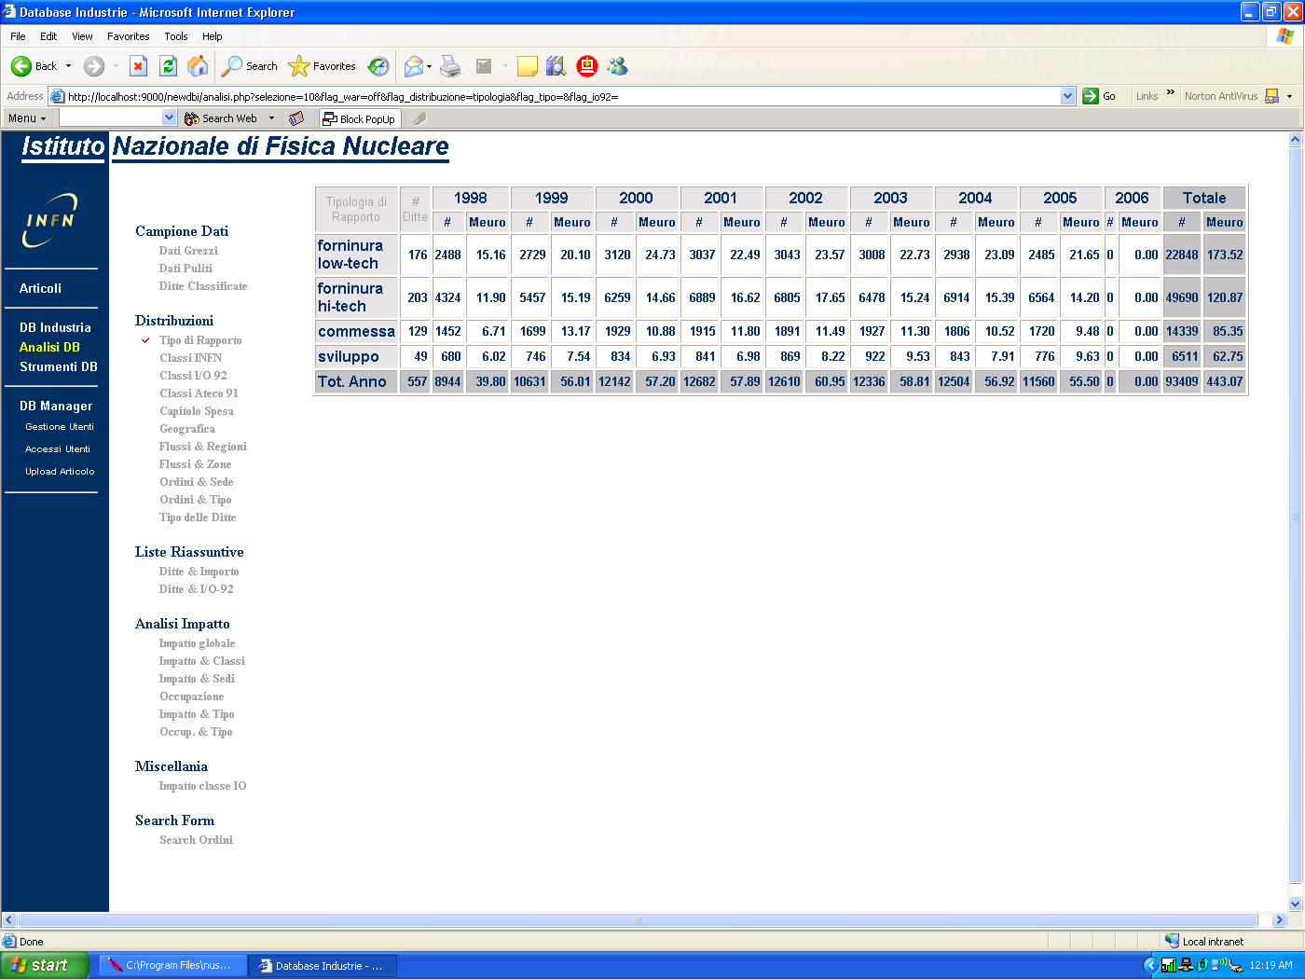
Numero di ditte: Distribuzione Percentuale
Importo: Distribuzione Percentuale
Tipo di Rapporto

Slide 20
Macro-Regione | Aziende |  | Sedi INFN
 | Numero | % | Numero | %
Nord | 296 | 53 | 10 | 42
Centro | 177 | 32 | 8 | 32
Sud | 35 | 6 | 3 | 13
Isole | 49 | 9 | 3 | 13
TOTALE | 557 | 100 | 24 | 100
Tabella 1. Distribuzione territoriale delle ditte e delle stritture INFN.
Figura 1. Distribuzione territoriale del fatturato
delle Aziende dovuto all’ INFN.
Macro-Regione | Fornitura |  | Forn. High Tech |  | Commessa |  | Sviluppo
 | # | % | # | % | # | % | # | %
Nord | 72 | 41 | 127 | 63 | 70 | 54 | 27 | 55
Centro | 77 | 44 | 47 | 23 | 36 | 28 | 17 | 35
Sud | 7 | 4 | 15 | 7 | 11 | 9 | 2 | 4
Isole | 20 | 11 | 14 | 7 | 12 | 9 | 3 | 6
TOTALE | 176 | 100 | 203 | 100 | 129 | 100 | 49 | 100
Tabella 2. Distribuzione territoriale delle Aziende in base alla tipologia di rapporto.
Distribuzione Geografica delle Ditte

Slide 21
Distribuzione Geografica: Flussi
 | centro |  | sud |  | nord |  | isole |  | Tot
centro | 105.957 | 0.508 | 4.401 | 0.021 | 74.011 | 0.355 | 24.240 | 0.116 | 208.609
sud | 6.148 | 0.187 | 13.475 | 0.410 | 13.250 | 0.403 | 0.024 | 0.001 | 32.897
nord | 19.857 | 0.138 | 0.286 | 0.002 | 122.651 | 0.853 | 0.992 | 0.007 | 143.786
isole | 6.013 | 0.104 | 1.357 | 0.023 | 17.915 | 0.310 | 32.492 | 0.562 | 57.777
 | 137.976 | 1.000 | 19.519 | 1.000 | 227.827 | 1.000 | 57.748 | 1.000 | 443.070
Tabella 3. Flussi geografici di spesa per macro-regioni. Valori in Meuro.
Lettura della tabella per riga:
106 Me (pari al 51% del totale) investiti dalle sedi infn del centro sono destinati a ditte del centro, 4.4 Me (2.1%) sono destinati a ditte del sud, 74 (36%) a ditte del nord ed 24 (12%) a ditte nelle isole.
Il 62% della spesa delle sede ricade nella stessa macroregione delle sedi
(il 40% ricade nella stessa regione)

Slide 22
  Distribuzione della percentuale di risposte positive sulla penetrazione in nuovi mercati in base alla tipologia di rapporto.
Distribuzione della percentuale di risposte positive della ricaduta sulle capacita’di penetrazione del mercato in base alla tipologia di rapporto.
Distribuzione percentuale delle risposte sulle Capacità di Progetto e di Produzione per le imprese nella categoria Sviluppo.
Si vede come il 73% dell’Imprese con cui l’INFN ha un rapporto stretto di collaborazione per la produzione di apparecchiature innovative dichiarano una ricaduta sulle capacità di progetto e di produzione positiva. Tale percentuale per la categoria Commessa è del 56%, soprattutto per le capacità di produzione.

Slide 23
Si noti come il 68% delle assunzioni riguardi personale qualificato e che il 41% delle nuove assunzioni riguarda imprese che hanno uno stretto rapporto di collaborazione con l’INFN (Sviluppo) pur essendo queste 11 % del campione.
Si sono creati circa 3 posti per Meuro (37 Meuro per il campione)
Distribuzione delle nuove assunzioni e assunzioni high tech in base alla tipologia di rapporto.

Slide 24
In conclusione :
  Forte impatto territoriale.
  Interazione particolarmente incisiva nei confronti delle piccole e medie aziende.
  Impatto esercitato sulle aziende valutato in termini di crescita dell’azienda, sia nel numero di dipendenti, sia nella capacità di ampliare la propria gamma di prodotti, sia nella crescita della capacità di progetto e di produzione.
  Alcune aziende sono state create sulla base di rapporti continuativi con l’INFN (spin-off).
  Impatto macro-economico non trascurabile con un consistente (percentualmente) investimento in settori innovativi.

Slide 25
Accordi di collaborazione
  Protocollo d’Intesa con Confindustria (Patto alla CNR)
  Nell’ambito dei rispettivi compiti e funzioni, Confindustria e INFN intendono promuovere iniziative congiunte finalizzate alla diffusione della cultura scientifica e tecnologica, soprattutto nei confronti delle piccole e medie imprese, ed a far assumere un ruolo prioritario alla formazione e all'attività di ricerca nell'ambito degli indirizzi di politica economica.
  Accordi attuativi territoriali, uno per l’Umbria è già pronto.
  Accordo di collaborazione con CAEN s.p.a di Viareggio
  La collaborazione prevede in particolare attività di ricerca tecnologica per lo sviluppo e la valutazione di tecnologie e strumenti per la fisica nucleare, subnucleare e astro-particellare e le loro applicazioni e ricadute tecnologiche .
  L’accordo prevede inoltre un programma di formazione superiore e professionale, nell’ambito del quale Caen si rende disponibile a finanziare borse per dottorati innovativi, borse di studio e assegni di ricerca, e contribuire al finanziamento di iniziative o progetti di alta formazione attivati dall’Infn o ai quali l’Infn partecipa.
  Un comitato di coordinamento guidato da Infn esamina le proposte di attività pervenute dai ricercatori delle due parti per la stipula si specifici accordi di collaborazione scientifica, contratti di ricerca, attività in conto terzi, oltre alla presentazione congiunta di domande di finanziamento con riferimento a bandi regionali, nazionali o comunitari.

Slide 26
Il Trasferimento Tecnologico (1)
L’Istituto ha ridefinito di recente il quadro regolamentare interno sulla materia della proprietà intellettuale e del trasferimento tecnologico e si è dotato già da tempo di un Comitato che ha il compito di promuovere e coordinare tutte le iniziative necessarie alla realizzazione degli obiettivi definiti sulla materia dal vigente Statuto dell’INFN, nonché dai più specifici Regolamenti di settore.
Su questa base, si è definita una strategia di trasferimento di tecnologia e conoscenza secondo un modello in cui Istituto e imprese o altre istituzioni conducono azioni di ricerca collaborativa volte all’innovazione di prodotto tramite consorzi, laboratori congiunti di sviluppo, attività in conto terzi ed eventualmente aziende di nuova creazione.
Le azioni alla base del processo riguardano principalmente la partecipazione ai programmi comunitari, nazionali e regionali di sostegno all’innovazione, implementazione di schemi per promuovere lo scambio di personale tra Istituto e imprese, sinergia con le attività della comunità internazionale, ad oggi coordinate dal Technology Transfer Network dei paesi membri del CERN.

Slide 27
Il Trasferimento Tecnologico (2)
Essendo l’INFN un Ente che svolge ricerca di base, i suoi regolamenti per il Trasferimento Tecnologico sono principalmente orientati alla valorizzazione delle conoscenze.
Trasferimento Tecnologico
Spin-off (Company)
Conto terzi
Brevetti

Slide 28
KTT Organization
KTT Office in the
Central Administration
CNTT
Reasearch
Press
Office
Responsible
Secretariat
2-3 units of personnel (Fellows)
CSN
EU
PON
POR
…
Working
group
+
GE
TT Local
Reference
Persons
External Funds
Office
Legal
Office
WEB Site

Slide 29
  CNTT e organizzazione dell’Ufficio di TT in AC

Slide 30
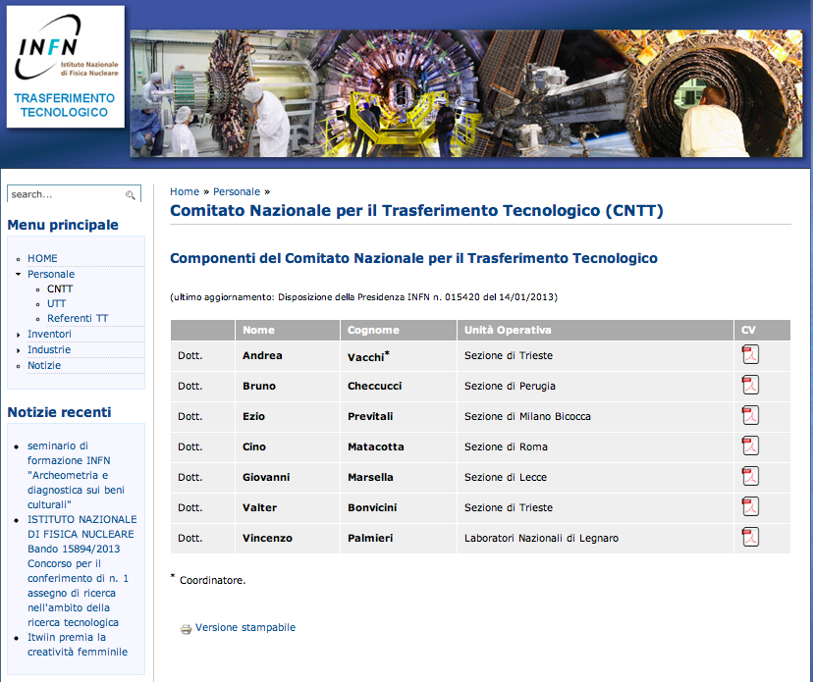

Slide 31
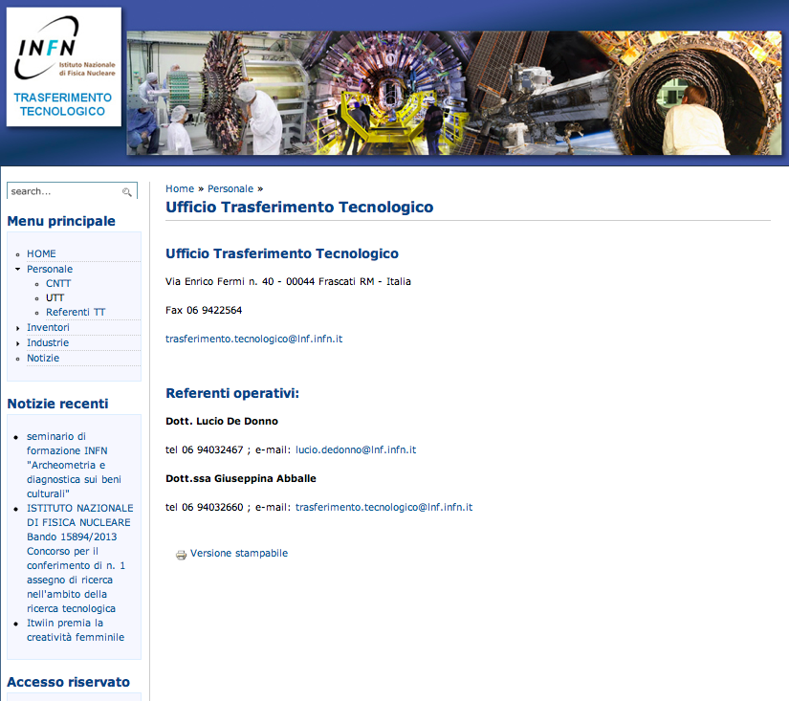
Cino Matacotta
Massimo Caccia
Lorenza Paolucci
Pier Paolo Deminicis – Assegnista
Ilaria Giammarioli - Assegnista

Slide 32
Network e training dei Referenti locali del TT

Slide 33
  E’ stato creato un network Referenti locali del TT, uno per ciascuna Struttura INFN, nominati dai Direttori.
  I Referenti locali vengono formati attraverso dei workshops (agenda e report ai link: https://agenda.infn.it/categoryDisplay.py?categId=534 ), 6 meetings nel 2012-13, 1 meeting nel 2014, cadenza ogni 2 mesi;
  Il Referente locale è un punto di riferimento per tutte le attività di TT come scouting per brevetti e altre attività di valorizzazione della ricerca, si avvalgono dell’aiuto del Ufficio centrale TT in AC e fanno riferimento alla CNTT.
  Budget dedicato alla CNTT nel 2013 : circa 100 kEuro.

Slide 34
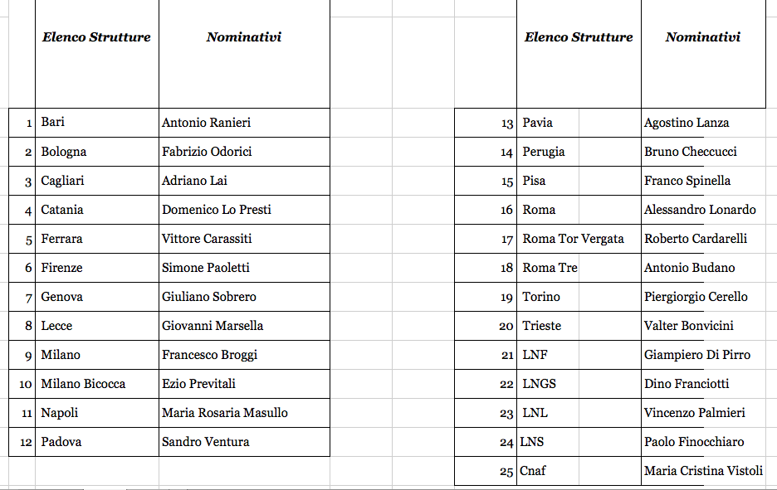
Local Referents for TT

Slide 35
Il sito WEB del TT

Slide 36
During 2013 :
  A new internet page was activated : http://www.pg.infn.it/cntt7/
  whose scope is twofold:
    Serve the local TT Referent community (each of them has a special access key to prompt news on the page or modify the specific information of his structure)
    Serve as an interface to feed also external inputs (request of specific technology) and expose the INFN technological infrastructure to the outside world
  Within the new internet site :
    a complete mapping of the INFN facilities is available : http://www.pg.infn.it/cntt7/infn_facilities/find
    Forms to request services
    Database of patents, spin-offs and contracts
    Regulations

Slide 37
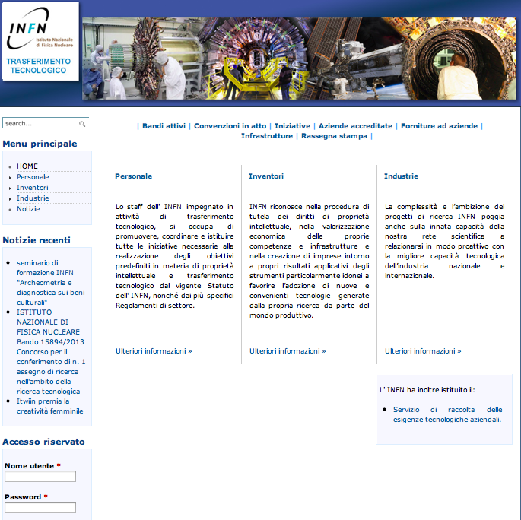

Slide 38
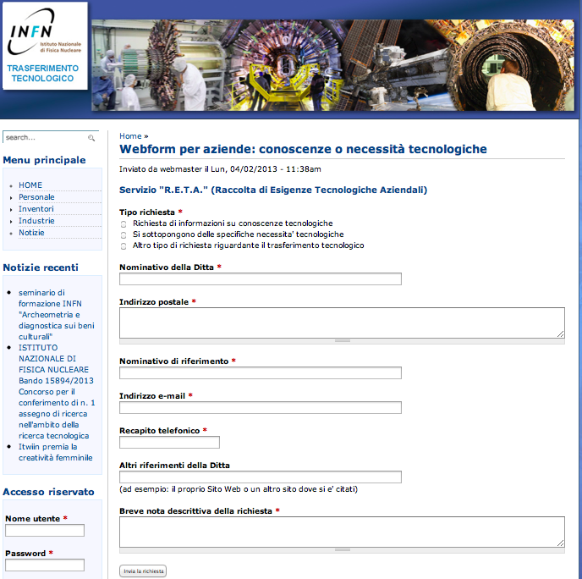

Slide 39
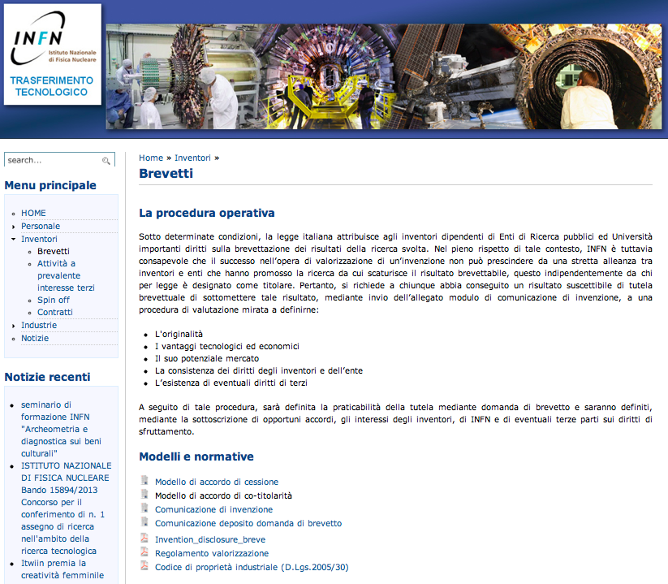

Slide 40
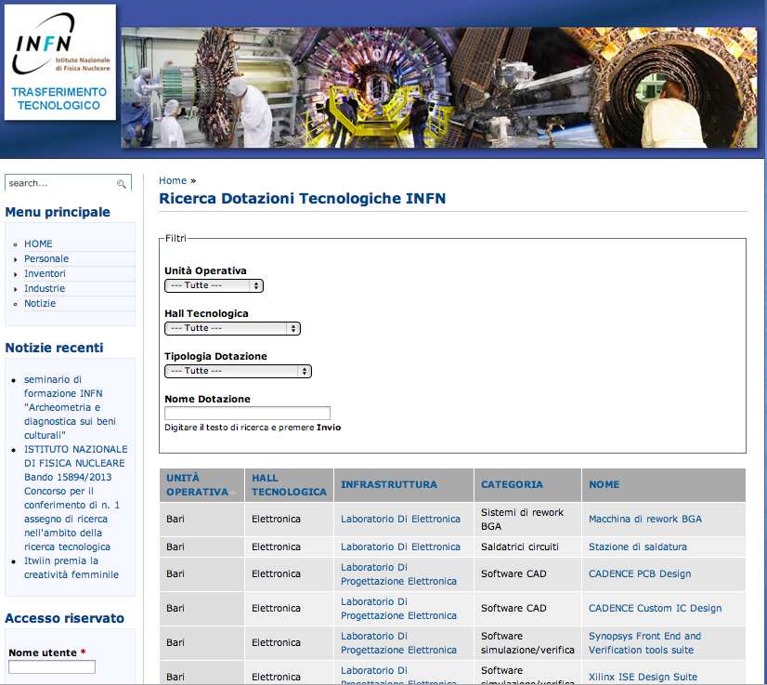

Slide 41
Collaborazione con l’Ufficio Comunicazione

Slide 42
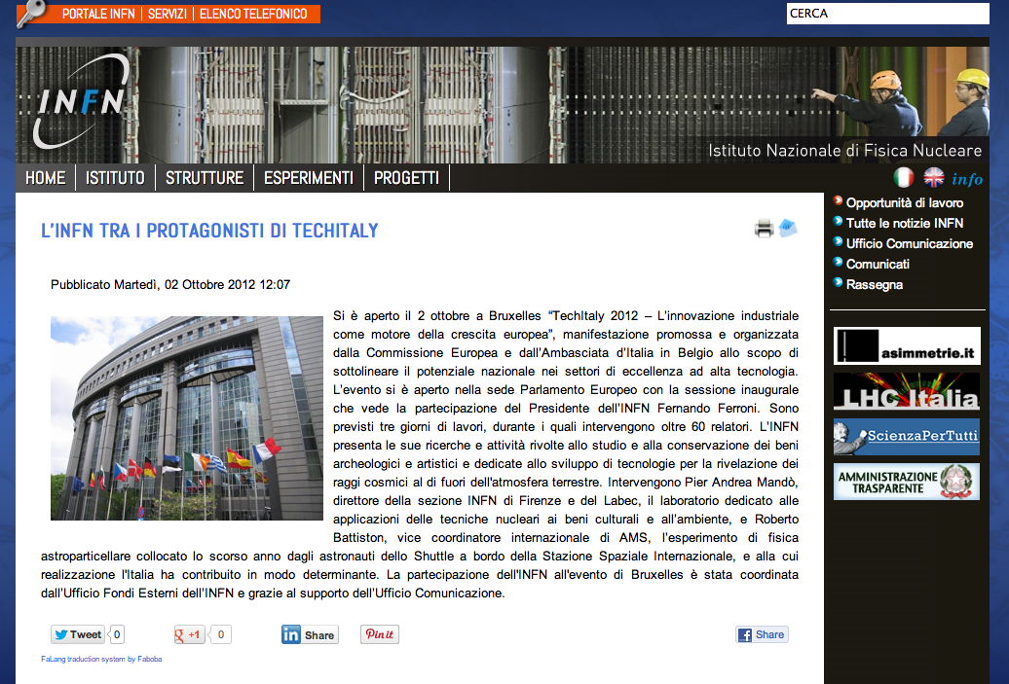
L’INFN tra i protagonisti di TECHITALY 2012
Bruxelles

Slide 43
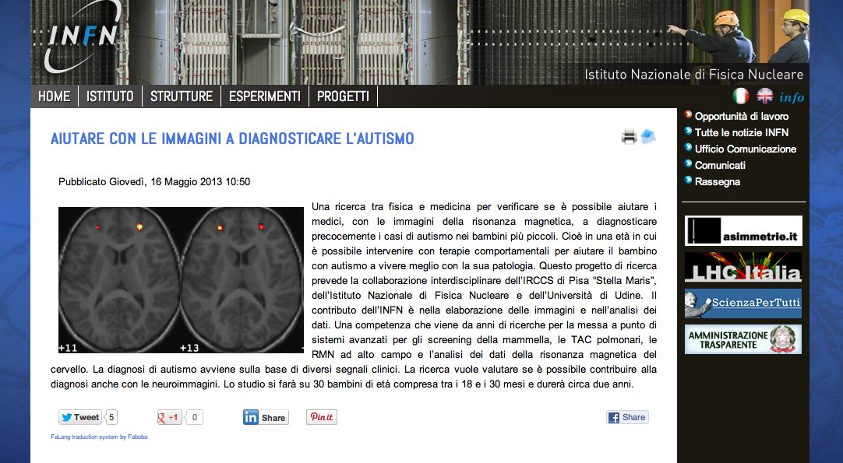
Imaging aiuta a diagnosticare l’autismo infatile
Collaboration agreement with the IRCS “Stella Maris”

Slide 44
  Formazione e Incentivi

Slide 45
PhD e assegni di ricerca tecnologica
CVI advice : A parallel action might be to ensure that PhD students are exposed to a broader set of motivations for research. In the Italian tradition, PhDs candidates are encouraged to think of research as a goal in itself. Students would benefit by being encouraged to look at research experience as a way to attain a broader set of goals, including business development and technological deployment.
We agree. Questa richiesta può essere attuata attraverso il programma dei “Dottorati industriali ” citati nel PNR e in collaborazione con l’industria nazionale. + (Alto Apprendistato, Alta Formazione. …)
Si può anche far ripartire il programma degli assegni tecnologici in cofinanziamento con le imprese, ma solo quando siamo certi che c’e’ una certa probabilità di successo.

Slide 46
Incentivi per chi lavora sul TT
Per il momento non ci sono particolari incentivi per chi si occupa di TT.
L’ANVUR ci valuta anche per questo tipo di attività e per la formazione che siamo in grado di fornire, non possiamo ignorarlo.
Stiamo studiando nuovi parametri di valutazione per Ricercatori e Tecnologi da inserire nei bandi di reclutamento e di progressione di carriera (Gruppo di lavoro del Consiglio Direttivo), queste attività dovrebbero essere prese in considerazione .

Slide 47
  Studio di una metrica per il TT ai fini della valutazione

Slide 48
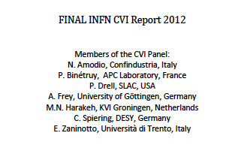
INFN CVI 2012 Report
INFN very receptive to encouragement from the Ministry to share knowledge and technology more broadly for benefits of society.
Growing awareness of the value of the technological assets developed inside INFN and of the importance of encouraging better technology transfer between INFN and industry. This is currently done mostly through the involvement of suppliers in the development of technologies.
Effective actions in advancing technology transfer within INFN need to be based on clear goals and a long term vision.
This cannot be seen only as a complementary activity whose goal is generating research funding or providing job placement for PhD’s.
We believe that a special effort is needed to state the goals and to develop quantitative measures that will allow objective measurement of progress as the new technology transfer programs mature within INFN.

Slide 49
Indicators for the
Technology Transfer
Maria Giuseppina Bisogni
INFN Pisa e UNIPI
On behalf of GLV
Gruppo di lavoro - TT
M.G B., Luca Tomassetti, Marco Costa
CNTT meeting, Roma11/4/2012
Notes:
This presentation demonstrates the new capabilities of PowerPoint and it is best viewed in Slide Show. These slides are designed to give you great ideas for the presentations you’ll create in PowerPoint 2011!
For more sample templates, click the File menu, and then click New From Template. Under Templates, click Presentations.

Slide 50
  Risultati ottenuti secondo una metrica tradizionale
  (valorizzazione e protezione della Proprietà Intellettuale)

Slide 51
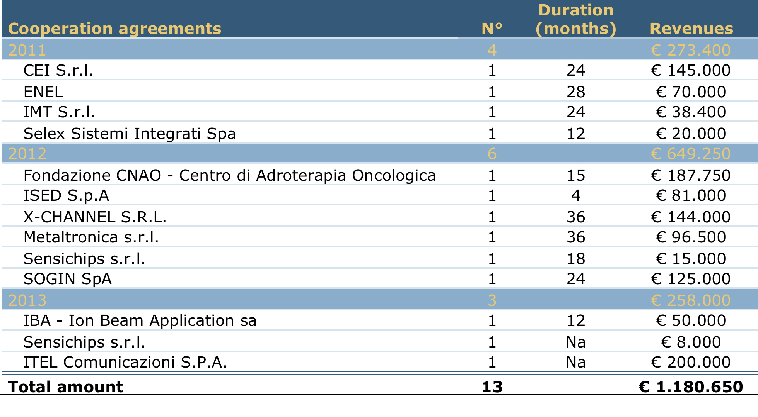
Contratti di ricerca collaborativa con le imprese (1)
Attività svolte in collaborazione con le imprese e nelle quali ci sia convergenza di interesse
delle parti sull’oggetto della ricerca: il carattere di sviluppo tecnologico è preponderante

Slide 52
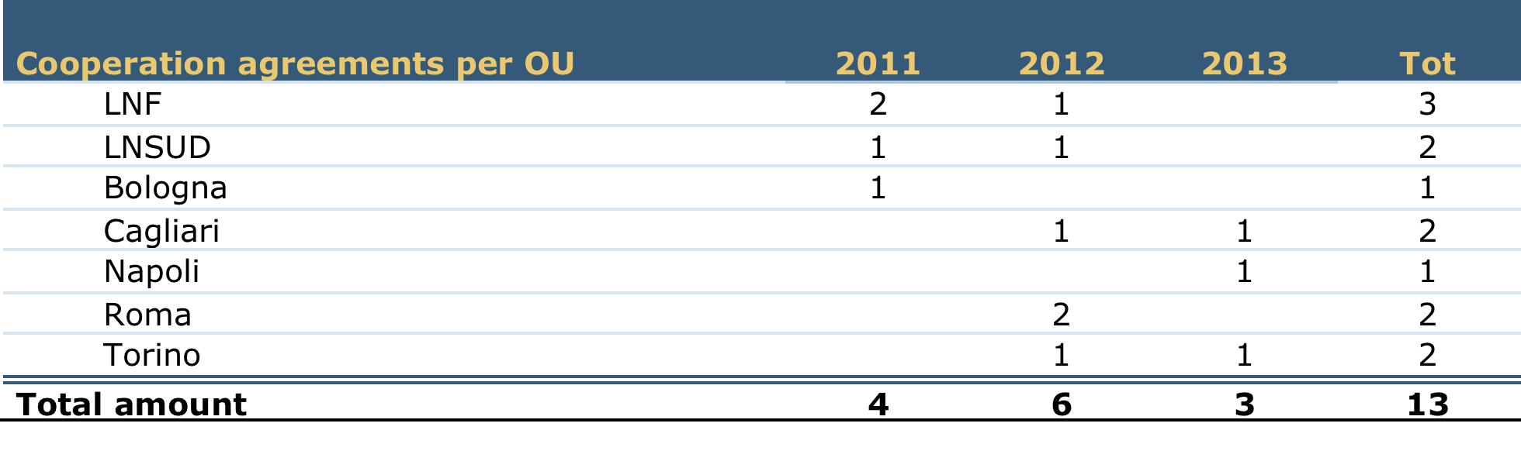
Contratti di ricerca collaborativa con le imprese (2)
Dal 2011 al 2013 lo strumento di ricerca collaborativa è stato utilizzato
da 7 strutture su 24: di queste, al momento 5 hanno stipulato più di un
contratto con imprese.

Slide 53
Brevetti e proprietà intellettuale
Le attività di protezione della proprietà intellettuale consistono prevalentemente in quel complesso di attività finalizzate ad ottenere un diritto di privativa (brevetto) su conoscenze sviluppate da ricercatori dell’Istituto hanno inizio con l’invio all’UTT da parte del ricercatore dell’invention disclosure form (proposta di invenzione).
La proposta di invenzione viene valutata internamente, viene eseguita una ricerca di prior art per verificare il rispetto dei requisiti di brevettabilità dell’invenzione. Una volta ottenuto il nulla osta dal CNTT, si procede all’adempimento delle formalità nei confronti del ricercatore ed eventualmente dei cotitolari per la definizione dell’attribuzione dei diritti patrimoniali, altrimenti la proposta decade e si interrompe il procedimento.
La proposta di invenzione che supera le verifiche preliminari, viene candidata per il deposito della domanda di brevetto: viene quindi individuato il mandatario brevettuale che si coordinerà con il ricercatore per la stesura della domanda di brevetto. Le domande di brevetto vengono quindi depositate e si rimane in attesa del search report.
Il grafico seguente mostra il trend delle proposte di invenzione classificate a seconda dello stato di lavorazione alla data di rilascio del report. L’informazione relativa alle proposte precedenti al 2010 non è disponibile a causa delle differenti procedure interne di comunicazione dell’invention disclosure.

Slide 54
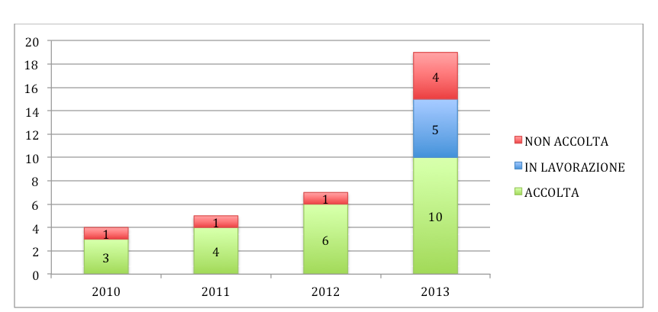
Proposte di brevetto presentate all’UTT

Slide 56
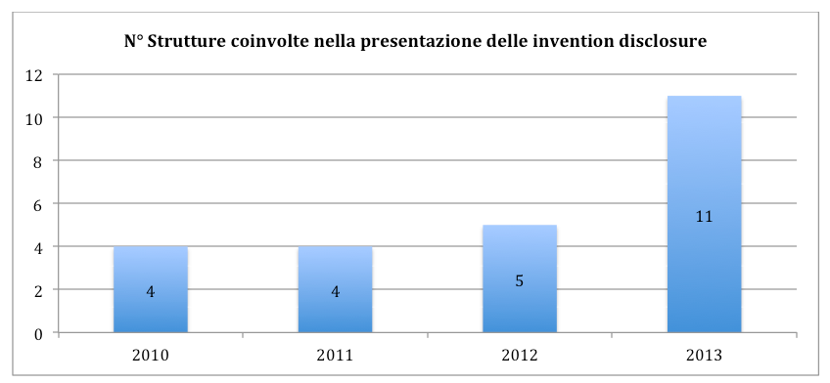
11 su 24 Strutture hanno presentato almeno 1 domanda di brevetto all’UTT
3 su 11 Strutture hanno presentato per la prima volta una domanda di brevetto

Slide 57
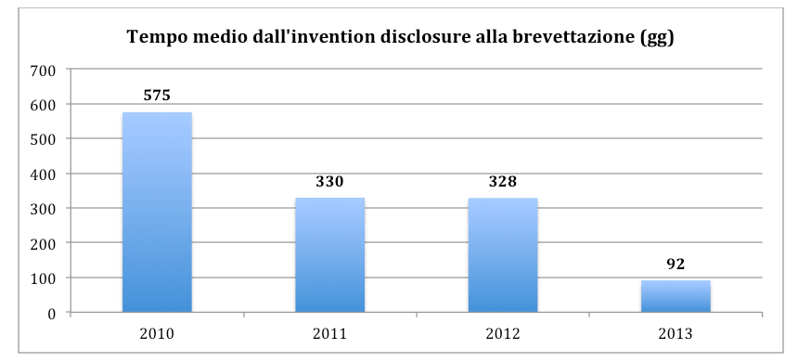
Tempo medio di brevettazione
Today

Slide 58
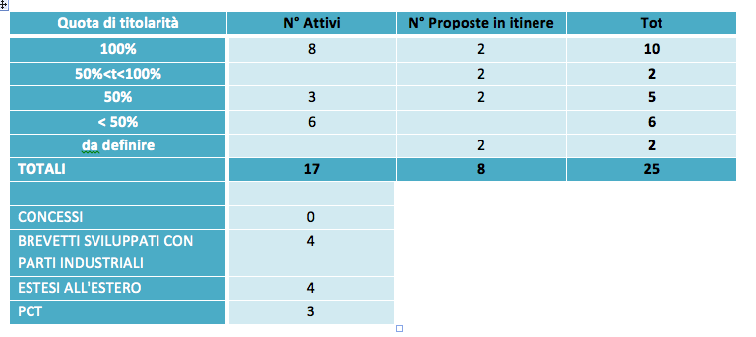
Quote di titolarità

Slide 59
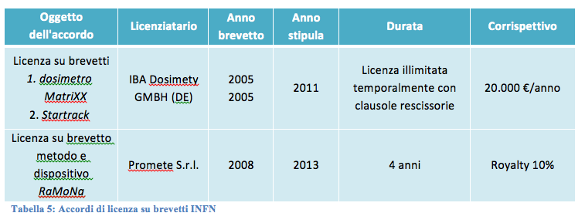
Valorizzazione : Licenze di brevetti

Slide 60
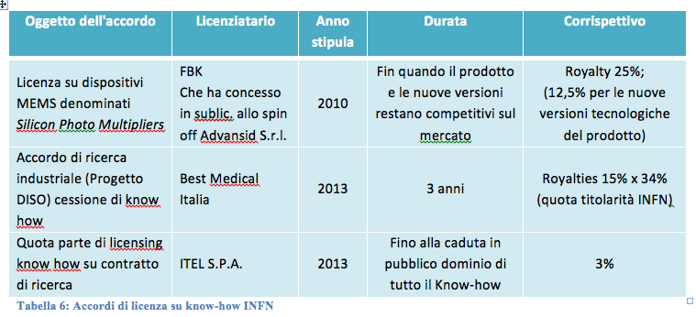
Valorizzazione : Licenze/Cessione di know-how

Slide 61
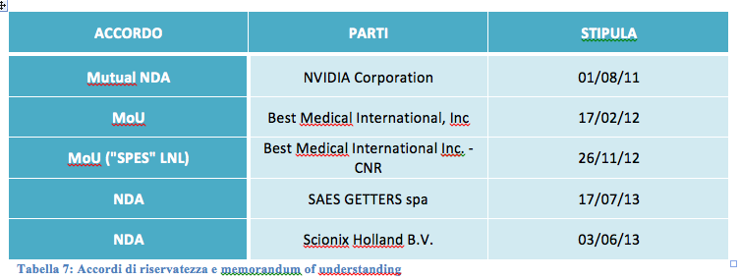
Valorizzazione della PI : MOU-NDA
Un indicatore indiretto dell’attrattività dell’Istituto dal punto di vista tecnologico è il
numero degli accordi di confidenzialità o dei MoU. Questi tipi di accordi rappresentano
in sostanza una prima manifestazione di interesse da parte dell’impresa di collaborare
a vario titolo con l’INFN.

Slide 62
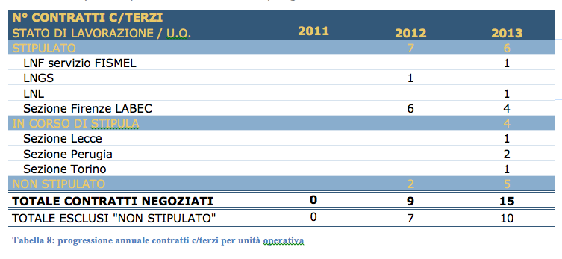
Conto Terzi
Tra le U.O. quella più attiva è la sezione di Firenze con il LABEC: 9 su 10 contratti stipulati
hanno per oggetto delle attività di misurazione effettuate in favore dei partecipanti ad uno
stesso progetto di ricerca.

Slide 63
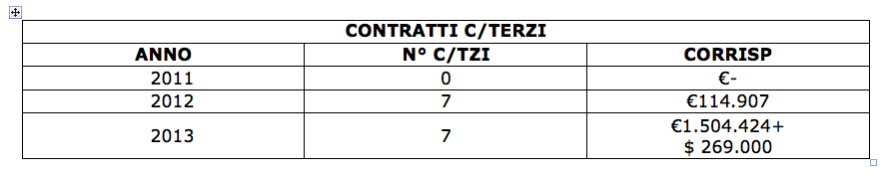
La durata media dei contratti c/terzi è di circa 7 mesi con un minimo di 3 ed un massimo di 18.

Slide 64
Spin-off 2011-2013
Con il regolamento approvato dal Consiglio Direttivo dell’Istituto a settembre 2010, si è disciplinata la procedura autorizzativa per la costituzione di realtà imprenditoriali derivanti dall’utilizzazione, in contesti innovativi, dei risultati ottenuti nell’ambito delle ricerche dell’INFN.
Nel dicembre del 2011 è stato riconosciuto il primo Spin-off dell’Istituto (DIXIT). Successivamente, nel 2012, ne sono stati riconosciuti altri due (I-SEE, PIXIRAD); ad oggi, sono in fase istruttoria DE.TEC.TOR e TECNART.
Il regolamento spin off recentemente è stato sottoposto ad una verifica dalla quale è emersa l’opportunità di apportare modifiche nella direzione di agevolare ulteriormente il ricercatore che voglia cimentarsi nell’attività imprenditoriale.

Slide 65
Iniziative innovative che devono ancora essere valorizzate

Slide 66
Sviluppi ICT per e-Government : Mcloud, un’infrastruttura per ” l’Agenda Digitale Marche” (in linea con le “Smart Cities”).
Technology Clusters : Cluster sui Beni Culturali come esempio, altri verranno….
TIFPA : Trento Institute for Fundamental Physics and Applications (a new type of INFN Unit)
Collaborazioni con altri Enti di Ricerca italiani per rafforzare un ambiente culturale multidisciplinare.

Slide 67

MCloud: infrastructure for “l’Agenda Digitale Marche”
(ADM)
CNAF : D. Salomoni et al.
Intende fornire un’infrastruttura moderna digitale per servizi ai cittadini,
alle imprese e alle istituzioni.

Slide 68
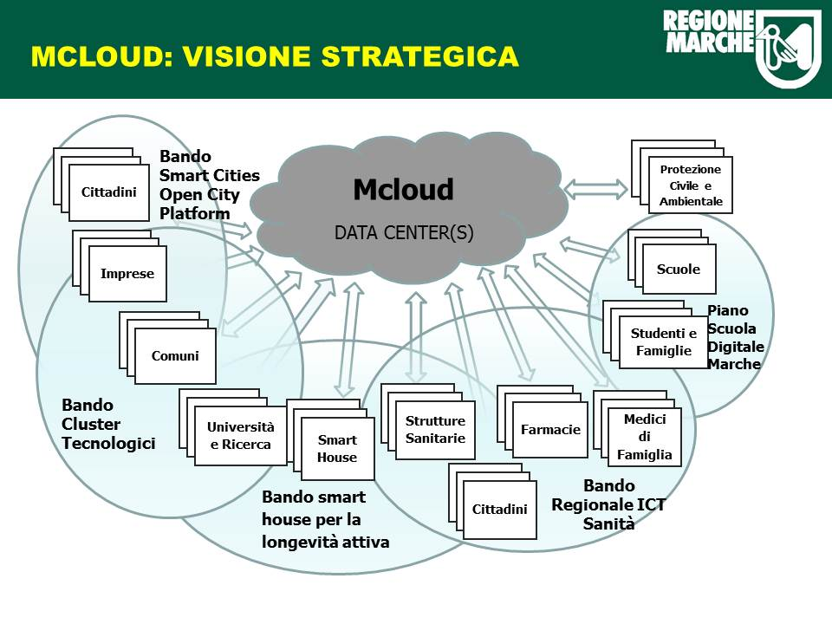
MCLOUD PROJECT: STRATEGIC VIEW

Slide 69
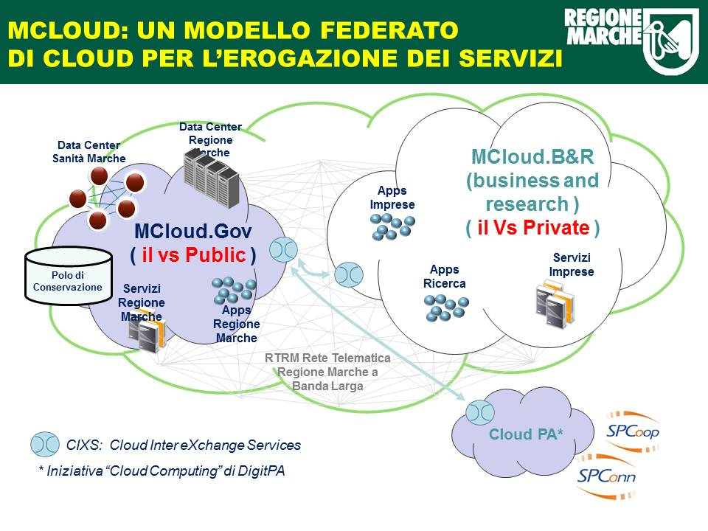
MCLOUD: FEDERATED MODEL OF CLOUD FOR THE PROVISION OF SERVICES

Slide 70
Cluster Tecnologici da implementare (quasi pronti)
Acceleratori (vedi TIARA a livello EU)
Beni Culturali
Applicazioni mediche
Rivelatori al silicio
…………..
Un esercizio utile in questa direzione si sta facendo in CSN5 e attraverso I cosiddetti Progetti premiali.

Slide 71
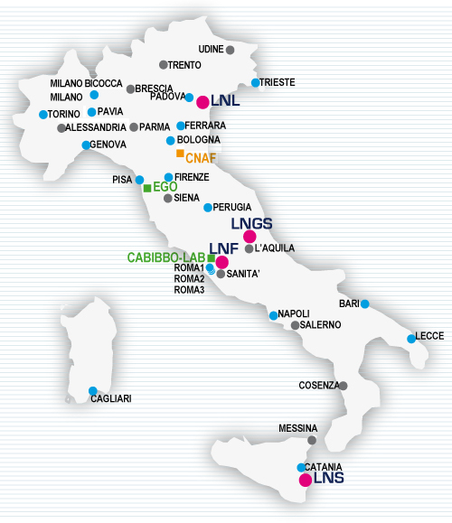
The “Cultural Heritage” network
8 Units with 51 persons
% Women | % U35 | FTE
57.6 | 44.2 | 32.1
Research
Technology Transfer
Services for others: public and private subjects

Slide 72
Competenze specifiche del cluster
Beni Culturali : un punto di partenza
Analisi elementali e/o composizionali sia in laboratorio che in situ
(µ)XRF/(µ)XRD
(µ)Raman
Spettrofotometria
Analisi con acceleratore
Pixe/Pige/BS/RBS
Ionoluminescenza
Imaging Tomografico
Indagini microtomografiche in laboratorio con risoluzione spaziale massima dell’ordine di 10 μm e indagini tomografiche, sia in laboratorio che in situ, con raggi X di energia massima 200 keV
Datazioni
Radiocarbonio (AMS)
Termolumninescenza (TL/OSL)

Slide 73
Proposal (http://bc.fi.infn.it)
TT@BBCC
Research
(50%)
Services
(30%)
Technology Transfer
(20%)
INFN CSN5
Public
(50%)
Privates
(50%)
INFN CNTT
Measurements for:
Soprintendenze, Museums
Institutions for the protection of the
artistic heritage
Transfer and/or Research
for public and private subjects

Slide 74
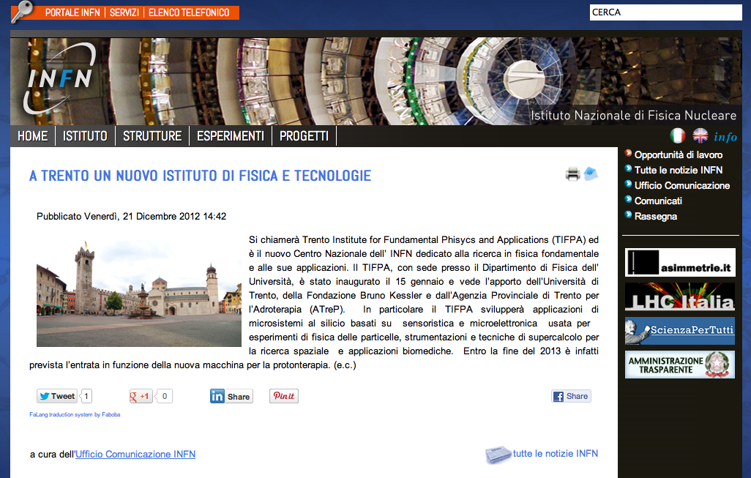
TIFPA : Trento Institute for Fundamental Physics and Applications

Slide 75
Ricerca collaborativa con altre Istituzioni pubbliche Italiane
Meeting bilaterali annuali per rivedere e rafforzare attività
e interessi comuni ed evidenziare la strumentazione necessaria .
FERMI, AMS, PAMELA, …
……
ASI
Studi su materiali innovativi
Elettronica organica
Neuroscienze
……….
Studio dei vulcani con
Muoni cosmici
Monitoring nelle profondità
Marine con strumentazione
INFN nel porto di Catania e a
Capo Passero
CNR
INFN
INGV
INAF/ASI
ISS
MAGIC, CTA, ….
Radiobiologia
Neuroscienze
Dosimetria
Valorizzare gli aspetti “multidisciplanari” delle ricerche, molto
utili per l’innovazione e il progresso sociale.

Slide 76
Guardando al futuro
  Metrica
  Rete Referenti e Cluster Tecnonologici
  Incontri con le imprese (nazionali e territoriali)
  Protocollo d’Intesa (Patto) con Confindustria + accordi attuativi regionali → Evento con le imprese (Nord, Centro, Sud nel 2014)
  Trasformare la CNTT in un incubatore di idee pronte ad essere trasferite (autofinanziamento dai ricavi del TT, sigle per le attività da valorizzare, FTE)
  Messa a punto di una strategia collaborativa ed efficace (industriale, accademica, inter-ente; regionale, nazionale, europea; fondi esterni, CSN, trasferimento tecnologico)
  Far diventare queste attività parte della cultura INFN.
CSN
TT
TT
FE

Slide 77
La ricerca dell’INFN si basa sullo sviluppo di tecnologie innovative. La conoscenza e il trasferimento tecnologico all’industria, alla società civile e al pubblico in generale è parte integrale della missione dell’INFN.

